Slide 1



Mathématiques
Niveau
Niveau
1AC
Semestre 1 - Période 1
Leçon 3
Multiplication et division des nombres
Tâche 5
Appliquer les règles de multiplications et de divisions aux nombres décimaux et fractionnaires

Slide 2









Banque des icones utilisées dans les slides
Slide réservé à l’enseignant
Consignes et explications données aux élèves (à dire à haute voix)
L’élève prête l’attention à l’enseignant
L’élève lève la main avant de répondre
L’élève utilise l’ardoise pour répondre
L’élève recopie la correction sur le livret
Pratique autonome
Pratique guidée en binôme

Slide 3

Repérage dans la semaine
Séance 1
Multiplier des nombres entiers de signes différents
Séance 2
Multiplier des nombres entiers de même signe
Séance 3
Effectuer la division de nombres entiers
Séance 4
Utiliser la commutativité et l’associativité de la multiplication des nombres entiers
Séance 5
Appliquer les règles de multiplication et de division aux nombres décimaux et fractionnaires

Slide 4

Structure de la séance
1
Ouverture de la séance
10 min
2
Modelage
10 min
3
Pratique guidée collective (VdC)
10 min
4
Pratique guidée en binôme
10 min
5
Pratique autonome
12 min
6
Clôture
3 min

Slide 5





Matériel nécessaire
Matériel de l’élève

Slide 6


Une banque des bons et mauvais comportements
Bons comportements
Mauvais comportements
J’oublie
mon ardoise

Slide 7

Contrôler les cahiers
et corriger l'exercice maison
6 min

Slide 8
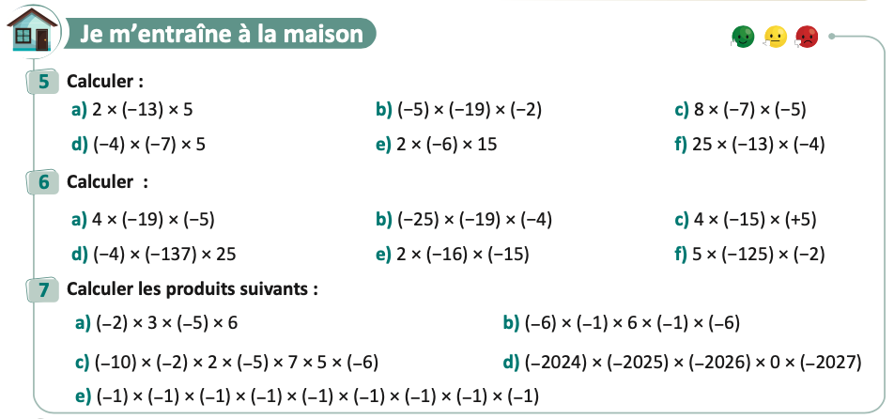
On commence par la correction de l’exercice maison de la séance précédente.
L’enseignant contrôle les réalisations d’un échantillon d’élèves avant de passer à la correction au tableau
Page 41

Slide 9

Activité rituelle
3 min

Slide 10

Lexique
1 min

Slide 11

Donnez la traduction de ces termes en arabe.
Notez bien que ces mots en français seront utilisés au cours de cette séance et pendant toute la leçon.
O
Français | Arabe
Décimal
عشري
Fraction
كسر
Inverse
مقلوب
Le quotient
الخارج

Slide 12
Prenez la traduction sur votre livret.
O
L’enseignant affiche le lexique et invite quelques élèves à le lire à haute voix
Décimal | عشري
fraction | كسر
Inverse | مقلوب
Quotient | خارج

Slide 13

Calculer :
O
L'enseignant choisit au hasard deux élèves pour justifier oralement leurs réponses.
Calculer :
$$0,5×\left(−2\right)=$$

Slide 14

Voici la bonne réponse :
O
L’enseignant affiche et explique la réponse.
$$0,5×\left(−2\right)=$$
$$−1$$

Slide 15

Calculer:
O
L'enseignant choisit au hasard deux élèves pour justifier oralement leurs réponses.
Calculer :
$$(−0,25)×4=$$

Slide 16

Voici la bonne réponse :
O
L’enseignant affiche et explique les réponses.
$$(−0,25)×4=$$
$$−1$$

Slide 17

Calculer :
O
L'enseignant choisit au hasard deux élèves pour justifier oralement leurs réponses.
Calculer :
$$(−2)×\left(\frac{1}{2}\right)=$$

Slide 18

Voici la bonne réponse :
O
L’enseignant affiche et explique les réponses.
$$(−2)×\left(\frac{1}{2}\right)=$$
$$−1$$

Slide 19
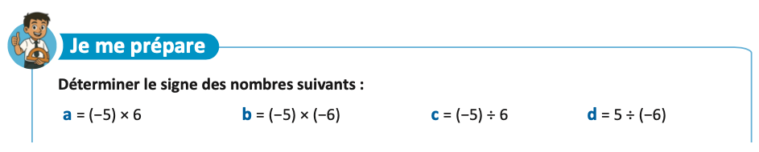
Complétez
O
L’enseignant lit la question

Slide 20


Voici la bonne réponse :
O
L’enseignant affiche et explique les réponses.
$$−$$
$$+$$
$$−$$
$$−$$

Slide 21

Déclaration de l’objectif
de la séance
1 à 2 min

Slide 22


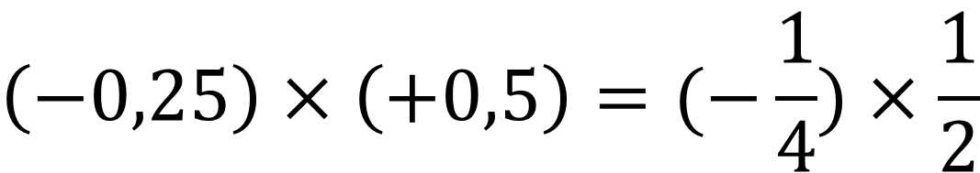
Exprimez votre avis
O
L’enseignant donne 30s aux élèves pour réfléchir, puis invite deux ou trois d'entre eux à répondre.
Asmaa prétend que ces deux produits sont égaux :
$$\left(−0,25\right)×\left(+0,5\right)=(−\frac{1}{4})×\frac{1}{2}$$

Slide 23
A la fin de cette séance, vous serez capables de :
O
L’enseignant déclare l’objectif.
Appliquer les règles de multiplication et de division aux nombres décimaux et fractionnaires

Slide 24



Tâche principale
10 min

Slide 25












voici comment je calcule le produit et le quotient de deux nombres décimaux :
M
L’enseignant incite les élèves à suivre.
1) Multiplier et diviser deux nombres décimaux :
Pour multiplier ou diviser deux nombres décimaux :
  J’applique les règles des signes.
  J’applique les règles de calcul avec des nombres décimaux positifs.
Exemples :
$0,25 × (− 0,1) =$
$$−(0,25 × 0,1) =$$
$$− 0,025$$
$(−1,75) × (− 2,5)=$
$$+ (1,75 × 2,5)=$$
$$4,375$$
$(−15,7) ÷ 2,5=$
$$− (15,7 ÷ 2,5)=$$
$$− 6,28$$
$(−3,7) ÷ (− 1,6)=$
$$+ (3,7 ÷ 1,6)=$$
$$2,3125$$

Slide 26
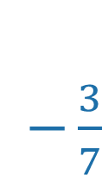
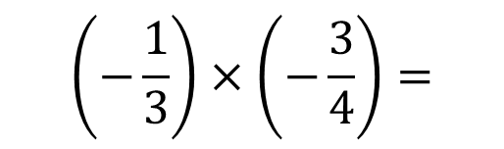

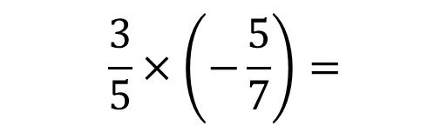




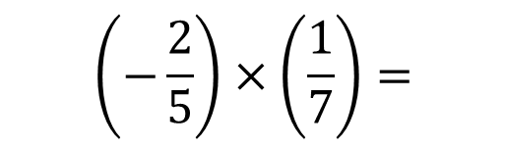
voici comment je calcule le produit de deux nombres fractionnaires :
M
L’enseignant incite les élèves à suivre.
2) Multiplier deux fractions:
. J’applique les règles de calcul avec des nombres fractionnaires positifs:
  J’applique les règles des signes.
  Pour multiplier deux fractions positives ou négatives .
Exemples :
$−\frac{3}{7}$
$$\left(−\frac{1}{3}\right)×\left(−\frac{3}{4}\right)=$$
$$+\left(\frac{1}{3}×\frac{3}{4}\right)=$$
$$\frac{1}{4}$$
$$\frac{3}{5}×\left(−\frac{5}{7}\right)=$$
$$−\left(\frac{3}{5}×\frac{5}{7}\right)=$$
$$\left(−\frac{2}{5}\right)×\left(\frac{1}{7}\right)=$$
$$−\left(\frac{2}{5}×\frac{1}{7}\right)=$$
$$−\frac{2}{35}$$

Slide 27
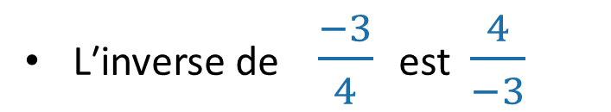
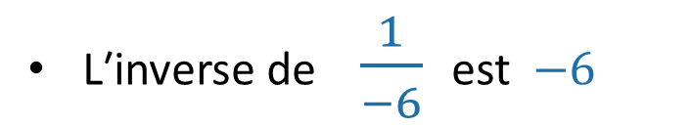
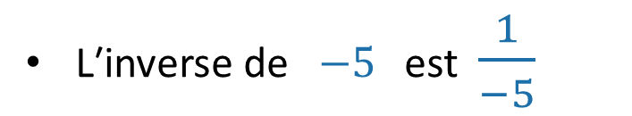
Voici la signification de l’inverse d’un nombre :
M
L’enseignant incite les élèves à suivre.
3) Diviser deux fractions:
a) L’inverse de de la fraction est
Exemples :
L′inverse de$\frac{−3}{4}$ est $\frac{4}{−3}$
L′inverse de$−5$ est $\frac{1}{−5}$
L′inverse de$\frac{1}{−6}$ est $−6$

Slide 28



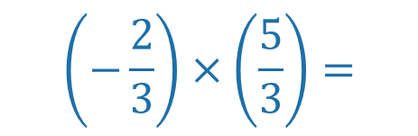
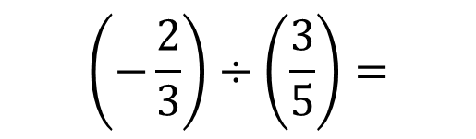


voici comment je calcule le quotient de deux nombres fractionnaires
M
L’enseignant incite les élèves à suivre.
3) Diviser deux fractions:
b) Diviser par une fraction c’est multiplier par son inverse :
Exemple :
$$\left(−\frac{2}{3}\right)÷\left(\frac{3}{5}\right)=$$
$$\left(−\frac{2}{3}\right)×\left(\frac{5}{3}\right)=$$
$$−\left(\frac{2}{3}×\frac{5}{3}\right)=$$
$$−\frac{10}{9}$$

Slide 29

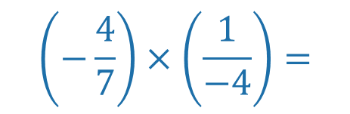

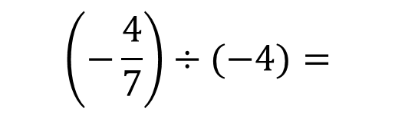
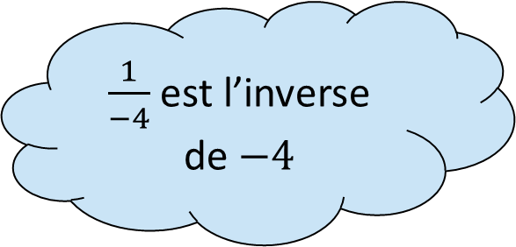
voici comment je calcule le quotient de deux nombres fractionnaires :
M
L’enseignant explique.
3) Diviser deux fractions:
b) Diviser par une fraction c’est multiplier par son inverse :
$\frac{1}{−4}$ est l’inverse de $−4$
Exemple :
$$\left(−\frac{4}{7}\right)÷(−4)=$$
$$\left(−\frac{4}{7}\right)×\left(\frac{1}{−4}\right)=$$
$$+\left(\frac{4}{7}×\frac{1}{4}\right)=$$
$$\frac{1}{7}$$

Slide 30

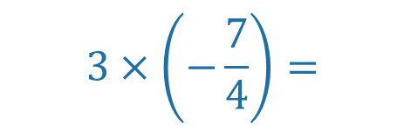
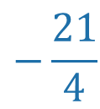
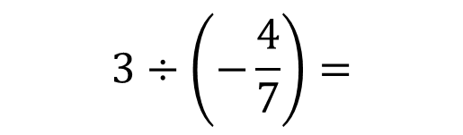
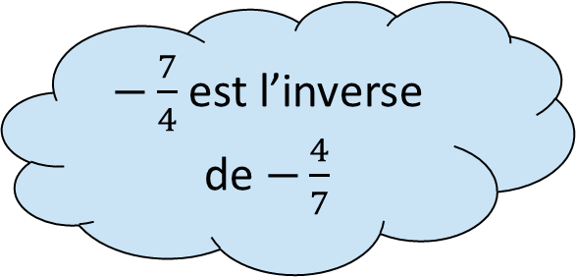
voici comment je calcule le quotient de deux nombres fractionnaires:
M
L’enseignant explique.
3) Diviser deux fractions:
b) Diviser par une fraction c’est multiplier par son inverse :
$−\frac{7}{4}$ est l’inverse de $−\frac{4}{7}$
Exemple :
$$3÷\left(−\frac{4}{7}\right)=$$
$$3×\left(−\frac{7}{4}\right)=$$
$$−\left(3×\frac{7}{4}\right)=$$
$$−\frac{21}{4}$$

Slide 31




Choisir la bonne réponse?
VdC
L'enseignant choisit au hasard deux élèves pour justifier oralement leurs réponses.
$$0,2×\left(−0,5\right)=$$
$$−0,1$$
$$0,1$$

Slide 32

$Voici la bonne réponse$.
VdC
L'enseignant justifie.
$$0,2×\left(−0,5\right)=$$
$$−0,1$$

Slide 33


Quelle est la bonne réponse?
VdC
L'enseignant choisit au hasard deux élèves pour justifier oralement leurs réponses.
$$(−2,4)×(−1,5) =$$
$$2,4×1,5$$
$$−(2,4×1,5)$$

Slide 34

$Voici la bonne réponse$.
VdC
L'enseignant justifie.
$$(−2,4)×(−1,5) =$$
$$2,4×1,5$$

Slide 35



Quelle est la bonne réponse?
VdC
L'enseignant choisit au hasard deux élèves pour justifier oralement leurs réponses.
$$(−\frac{1}{2})×\frac{2}{3}=$$
$$−\frac{1}{3}$$
$$\frac{1}{3}$$
$$−\frac{1}{2}$$

Slide 36

$Voici la bonne réponse$.
VdC
L'enseignant justifie.
$$(−\frac{1}{2})×\frac{2}{3}=$$
$$−\frac{1}{3}$$

Slide 37

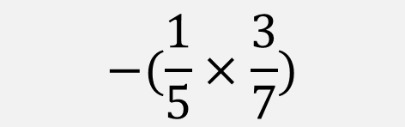

Complétez
VdC
L'enseignant choisit au hasard deux élèves pour justifier oralement leurs réponses.
$$\left(−\frac{1}{5}\right)×\left(\frac{3}{7}\right)=$$
$$\frac{1}{5}×\frac{3}{7}$$
$$−(\frac{1}{5}×\frac{3}{7})$$

Slide 38


$Voici la bonne réponse$.
VdC
L'enseignant justifie.
$$\left(−\frac{1}{5}\right)×\left(\frac{3}{7}\right)=$$
$$−(\frac{1}{5}×\frac{3}{7})$$

Slide 39

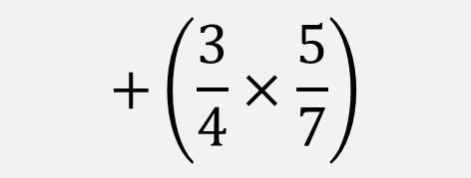
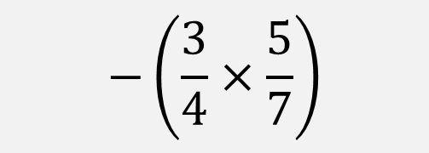
Complétez
VdC
L'enseignant choisit au hasard deux élèves pour justifier oralement leurs réponses.
$$\left(−\frac{3}{4}\right)÷\left(−\frac{7}{5}\right))=$$
$$−\left(\frac{3}{4}×\frac{5}{7}\right)$$
$$+\left(\frac{3}{4}×\frac{5}{7}\right)$$

Slide 40
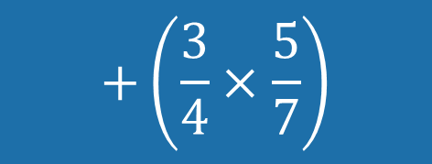
$Voici la bonne réponse$.
VdC
L'enseignant justifie.
$$\left(−\frac{3}{4}\right)÷\left(−\frac{7}{5}\right))=$$
$$+\left(\frac{3}{4}×\frac{5}{7}\right)$$

Slide 41
Pratique guidée en binôme
10 min

Slide 42

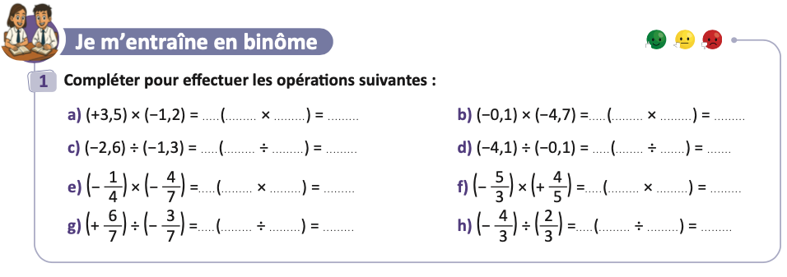
Travaillez individuellement puis discutez en binômes vos réponses.
L'enseignant accorde 2 min au travail individuel puis une minute à la discussion. Il circule pour contrôler et donner des indications en cas de besoin.
Page 43

Slide 43

































Prenez la correction sur vos livrets.
L’enseignant explique la réponse et donne 30s aux élèves pour recopier la correction sur les livrets.
$$−$$
$$3,5$$
$$1,2$$
$$−4,2$$
$$+$$
$$0,1$$
$$4,7$$
$$+$$
$$0,47$$
$$+$$
$$2,6$$
$$1,3$$
$$+3,38$$
$$+$$
$$4,1$$
$$0,1$$
$$41$$
$$+$$
$$\frac{1}{4}$$
$$\frac{4}{7}$$
$$\frac{1}{7}$$
$$−$$
$$\frac{5}{3}$$
$$\frac{4}{5}$$
$$−\frac{4}{3}$$
$$\frac{6}{7}$$
$$\frac{3}{7}$$
$$−$$
$$\frac{4}{3}$$
$$\frac{3}{2}$$
$$−2$$
$$−$$
$$−2$$

Slide 44
Pratique autonome :
Travail individuel et défi
12 min

Slide 45
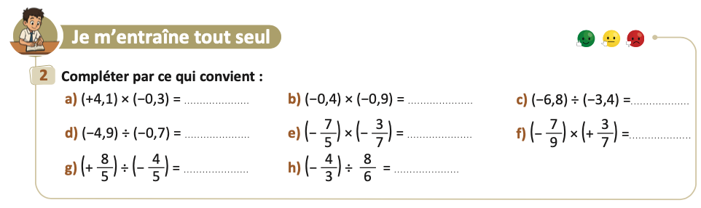
Prenez vos livrets et vos crayons, puis répondez individuellement aux exercices. Vous avez 10 min.
PA
L’enseignant vérifie les productions des élèves, donne une aide individuelle en cas de besoin et oriente les élèves ayant terminé vers le défi.
Page 43

Slide 46

Le temps est terminé. Voyons ensemble la solution des exercices.
PA
L’enseignant accorde 5 min pour donner l’occasion aux élèves de présenter leurs productions et corrige au tableau.
Temps Écoulé

Slide 47

Clôture
3 min

Slide 48
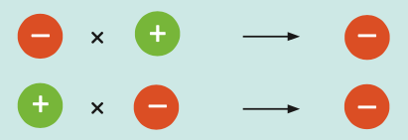
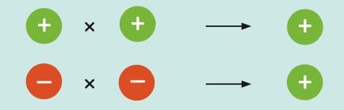
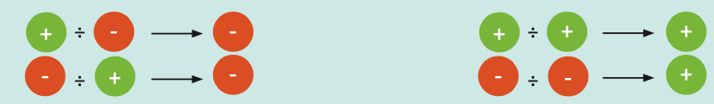
Dans cette séance nous avons appris :
C
L’enseignant invite les élèves à rappeler ce qu’ils ont appris, puis présente une synthèse de la séance.(l’enseignant corrige –je retiens-sur le livret)
Les règles de multiplication et de division ́ restent valables pour la multiplication des nombres décimaux et fractionnaires.

Slide 49
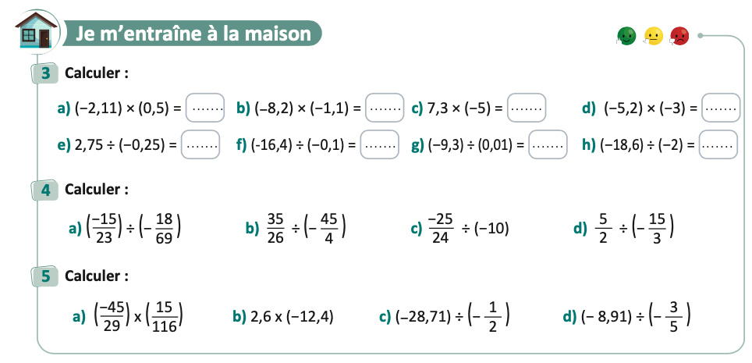
Exercice à préparer à la maison pour la prochaine séance
C
L’enseignant incite les élèves à faire l’exercice à la maison, puis clôt la séance..
Page 43

Slide 50

Fin de la séance

